Slide 1
Spoilery na jednotlivé události v regulace v roce 2025
Mgr. Jakub Rejzek, MBA, LL.M.

Slide 2
Novela ZEK
technická Novela ZEK, v současné době projednává Senát (může se zadrhnout na PN senátora Canova)
nebude změna v organizační struktuře Úřadu, jak bylo původně navrženo
Úřad bude mít nově povinnost zveřejňovat jednotný seznam pro blokování stránek
proč je to dobře? Neustávají různé požadavky na zavedení povinnosti blokovat, například v souvislosti s novelou Zákona o digitální ekonomice (dynamické blokování) či domáhání se blokování ze strany nositelů autorských práv
Pro nás důležitý bude §108, kde se na konci odstavce 2 doplňuje písmeno g), které zní: zveřejňuje jednotný seznam internetových stránek, ke kterým musí poskytovatelé služby přístupu k internetu zamezit přístup (dále jen „jednotný seznam blokovaných internetových stránek“).“.
Na toto ustanovení navazuje nový §115b: Jednotný seznam blokovaných internetových stránek (1) Úřad zveřejňuje způsobem umožňujícím dálkový přístup jednotný seznam blokovaných internetových stránek. (2) Orgán, jenž vede seznam internetových stránek, ke kterým musí poskytovatelé služby přístupu k internetu zamezit přístup, podle jiného právního předpisu, je povinen předávat údaje týkající se zápisu internetové stránky na takový seznam Úřadu pro účely plnění povinnosti podle odstavce 1. (3) Rozsah údajů uveřejňovaných v seznamu podle odstavce 1, jakož i rozsah, způsob, formu a podmínky předávání údajů podle odstavce 2 stanoví prováděcí právní předpis.“.
Notes:
Zde okomentuj GSD.

Slide 3
Novela ZEK
Rozšiřuje se seznam přestupků v §118, pro nás zejména:
„4. účtuje spotřebiteli za regulovanou komunikaci v rámci Unie ceny přesahující částky stanovené tímto předpisem, 5. předem neinformuje spotřebitele o povaze výhod, o které by přišel volbou jiného tarifu než tarifu stanoveného tímto předpisem, (např. univerzální služba, tzv. dvoustovky). 6. nezmění automaticky tarif spotřebitele na tarif stanovený tímto předpisem v případě, že ceny účtované na základě dosavadního tarifu spotřebitele přesahují částky stanovené tímto předpisem a spotřebitel se do dvou měsíců od nabytí účinnosti tohoto zákona nevyjádří, že si přeje dosavadní tarif ponechat, 7. neumožní spotřebiteli do jednoho pracovního dne od obdržení žádosti přejít z tarifu stanoveného tímto předpisem nebo na tento tarif, nebo 8. nezajistí, aby tento přechod nezahrnoval podmínky nebo omezení týkající se jiných prvků účastnické smlouvy, než je regulovaná komunikace v rámci Unie,“. ale i další přestupky, spíše však relevantní pro mobilní služby /nevylučuji i některé pevné služby, jako je dostupnost tísňové komunikace/ a předávání informací z databází účastníků podle §97 odst.5, či porušení povinnosti vedení databáze účastníků.
Notes:
Zde okomentuj GSD.

Slide 4
Novela ZEK
Mění se také podoba §129, kde se vkládají nové § 129a a 129b, které včetně nadpisu znějí: „§ 129a Rozhodování účastnických sporů o peněžitá plnění (1) Úřad rozhoduje spory mezi osobou vykonávající komunikační činnost na straně jedné, a účastníkem, popřípadě uživatelem na straně druhé, který se týká povinnosti účastníka, popřípadě uživatele, k peněžitému plnění, na základě návrhu osoby vykonávající komunikační činnost, pokud se spor týká a) peněžitého plnění sjednaného v přímé souvislosti se smlouvou o poskytování veřejně dostupné služby elektronických komunikací, a to za služby nebo zboží, popřípadě jiná plnění, které nejsou službou elektronických komunikací, ale slouží k jejímu zřízení nebo zrušení, poskytování, provozu, údržbě nebo podpoře, a to včetně koncového zařízení, pokud je součástí balíčku podle § 63c, nebo zřízení koncového bodu sítě, b) platby provedené na základě příkazu koncového uživatele osobou vykonávající komunikační činnost, jestliže částka platby odpovídá nejvýše 50 EUR a celková částka plateb provedených za 1 měsíc odpovídá nejvýše 300 EUR, a platba
Notes:
Zde okomentuj GSD.

Slide 5
Novela ZEK
1. slouží k zaplacení za hlasové služby nebo digitální obsah, nebo 2. je prováděna prostřednictvím elektronického komunikačního zařízení za účelem zaplacení za vstupenky nebo jízdenky nebo za charitativním účelem, nebo c) platby za audiovizuální mediální služby na vyžádání a jiný digitální obsah, pokud je poskytován osobou vykonávající komunikační činnost jako doplňková služba k účastníkem sjednané službě elektronických komunikací, a rovněž úhrady za komunikaci na telefonní čísla s vyjádřenou cenou. (2) Při podání návrhu a v řízení o sporu ve věci podle odstavce 1 se postupuje podle § 129 odst. 2 obdobně; při doručování v tomto řízení se postupuje podle § 129 odst. 6 obdobně. § 129b
Notes:
Zde okomentuj GSD.

Slide 6
Novela ZEK
slouží k zaplacení za hlasové služby nebo digitální obsah, nebo
je prováděna prostřednictvím elektronického komunikačního zařízení za účelem zaplacení za vstupenky nebo jízdenky nebo za charitativním účelem, nebo c) platby za audiovizuální mediální služby na vyžádání a jiný digitální obsah, pokud je poskytován osobou vykonávající komunikační činnost jako doplňková služba k účastníkem sjednané službě elektronických komunikací, a rovněž úhrady za komunikaci na telefonní čísla s vyjádřenou cenou. (2) Při podání návrhu a v řízení o sporu ve věci podle odstavce 1 se postupuje podle § 129 odst. 2 obdobně; při doručování v tomto řízení se postupuje podle § 129 odst. 6 obdobně. § 129b
Úřad rozhoduje spory podle § 129 a 129a rovněž v případech, kdy se jedná o spor z ručitelského závazku splnění povinnosti účastníka nebo uživatele, pro kterou by jinak osoba vykonávající komunikační činnost vedla spor s tímto účastníkem nebo uživatelem podle §129 nebo § 129a).“. Úřad tedy bude rozhodovat více sporů, nežli dodnes měl možnost rozhodnout, namísto obecných soudů.
Notes:
Zde okomentuj GSD.

Slide 7
Novela ZEK
§97 týkající se uchovávání provozních a lokalizačních údajů se mění do podoby, která nám umožní vyjednávat o podobě úhrad ve zcela novém předpisu (NV a další předpisy). Zde je odvedená dobrá práce, která nám dává výchozí podmínky pro obhájení skutečně vynaložených nákladů na zákonné povinnosti.
(povinnost nediskriminovat)
Další změny se týkají §63b a 64, upřesňují se podmínky výpovědí smluv a ochrany spotřebitele: 24. V § 63b odstavec 8 zní: „(8) Zanikne-li závazek ze smlouvy uzavřené na dobu určitou nebo ze smlouvy uzavřené na dobu neurčitou před uplynutím sjednané minimální doby trvání výpovědí nebo dohodou smluvních stran před uplynutím doby trvání, z jiných důvodů než podle odstavce 7, smí být v případě smlouvy uzavřené se spotřebitelem nebo koncovým uživatelem, který je podnikající fyzickou osobou, úhrada požadována pouze, pokud závazek ze smlouvy skončí do 3 měsíců ode dne jejího uzavření, a nesmí být v případě smlouvy uzavřené se spotřebitelem nebo podnikající fyzickou osobou, vyšší než jedna dvacetina součtu a) měsíčních paušálů zbývajících do konce sjednané doby trvání závazku ze smlouvy, b) minimálních sjednaných měsíčních plnění zbývajících do konce sjednané doby trvání závazku ze smlouvy, nebo c) měsíčních paušálů nebo minimálních sjednaných měsíčních plnění zbývajících do konce sjednané minimální doby trvání závazku ze smlouvy v případě smlouvy uzavřené na dobu neurčitou.“.
Notes:
Zde okomentuj GSD.

Slide 8
Novela ZEK
39. V § 63b se za odstavec 8 vkládá nový odstavec 9, který zní: „(9) Výše úhrady podle odstavce 8 se počítá z částky placené v průběhu trvání závazku ze smlouvy. Pokud je poskytována sleva oproti ceníkové ceně, nelze určit výši úhrady z ceníkové ceny. V případě dotovaného koncového zařízení se postupuje podle odstavce 7.“. Dosavadní odstavce 9 až 12 se označují jako odstavce 10 až 13. 40. V § 64 odst. 1 se za slova „poskytnutou službu“ vkládají slova „ , popřípadě balíček podle § 63c,“ a na konci textu odstavce 1 se doplňují slova „ , popřípadě balíčku podle § 63c“. 41. V § 64 odst. 8 větě první se za slova „poskytnutou službu“ vkládají slova „ , popřípadě balíček podle § 63c“, ve větě druhé se za slova „poskytované služby“ vkládají slova „ , popřípadě balíčku podle § 63c,“ na konci textu věty druhé se doplňují slova „ , popřípadě balíčku podle § 63c“ a ve větě páté se slova „se nelze odvolat“ nahrazují slovy „nelze podat rozklad“. 42. V § 64 odst. 11 větě první se za slova „ceny za službu“ vkládají slova „ , popřípadě balíček podle § 63c,“ a za slovo „služby“ se vkládají slova „ , popřípadě balíčku podle § 63c“, ve větě druhé se za slovo „službu“ vkládají slova „ , popřípadě balíček podle § 63c,“ a za slova „uživatelům služby“ se vkládají slova „ , popřípadě balíčku podle § 63c,“. 43. V § 65 odst. 1 se za slova „poskytování služby“ vkládají slova „ , popřípadě balíčku podle § 63c,“. 44. V § 65 odst. 2 větě první se za slova „poskytnuté služby,“ vkládají slova „popřípadě balíček podle § 63c,“ a ve větě druhé se za slovo „služby“ vkládají slova „ , popřípadě balíčku podle § 63c,“ a za slovo „službě“ se vkládají slova „ , popřípadě balíčku podle § 63c“.
Notes:
Zde okomentuj GSD.

Slide 9
Novela ZEK
Účinnost zákona se předpokládá od 1. července 2025, s výjimkou: a) čl. I bodů 72 a 77 (zveřejňování seznamu pro blokování) a části deváté (změny Stavebního zákona, které přesouvají působnost stavebních úřadů u staveb elektronických komunikací), která nabývají účinnosti dnem 1. ledna 2026, a b) čl. XIV až XVII, která nabývají účinnosti dnem následujícím po dni vyhlášení tohoto zákona. Jde o organizačně technická opatření, také ve vztahu ke zpomalené digitalizaci státu. Výčet změn není taxativní, novela bude mít vliv i na další činnosti Úřadu, mnohdy se netýkající podnikání. Je však třeba věnovat pozornost změnám. Jakmile vyjde novela ve Sbírce, připravíme školení. Bezesporu představíme změny také na konferenci KKDS v Olomouci, kterou plánujeme na 24. duben 25.
Notes:
Zde okomentuj GSD.

Slide 10
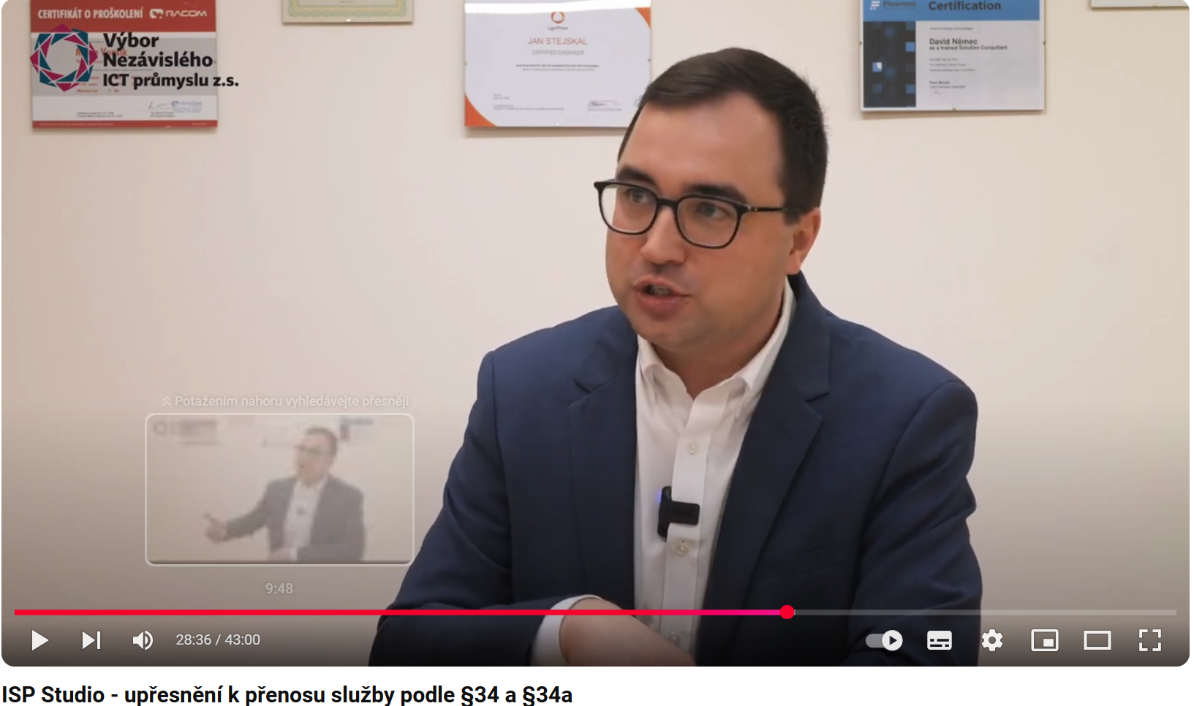
ZEK obecně
Nejčastější „problém“ při provádění kontrolní činnosti ochrany spotřebitele je při přenosu služby podle § 34 a 34a, dochází k matení pojmů, od záměny „OKU“ a „OKZPS“ (Ověřovací Kód Účastníka je pro služby založené na čísle, Ověřovací Kód Změny Poskytovatele Služby je pro služby bez čísla).
Každé ustanovení má jiné náležitosti.
Natočili jsme s Úřadem video na ISP Studio.
Budou i příjemné změny v kontrole kmitočtového spektra. Týkající se požadavků na sběr dat o rádiových zařízeních. Ale zatím smím jen naznačovat – více bude na KKDS v Olomouci 24.4.
Notes:
Zde okomentuj GSD.

Slide 11
GIA
GIA (Gigabit Infrastructure Act), přednáška Michala Manharta z BCO).
Přímo účinné nařízení EU, nabyde účinnosti 12. listopadu 2025.
Deroguje Zákon 194/2017 Sb. (podpora výstavby NGA sítí) a zavede podporu pouze pro sítě VHCN)
Zavede povinnost koordinovat stavby a další věci, které bude důležité znát ve výstavbě.
Provádíme přípravu adaptačního zákona a změny technických norem.
Velmi zajímavý je Článek 8 GIA, který se týká nevydání stavebního povolení. "Pokud příslušný orgán nevydal rozhodnutí v platné lhůtě uvedené v čl. 4 odst. 5, považuje se povolení po uplynutí této lhůty za udělené. Netýká se pouze omezení práv třetích osob.
Článek o GIA najdete na odkaze https://www.bconetwork.cz/files/44-gia-popisny-text-v-casopise-stavebnictvi.pdf
Pro VNICTP, který se zúčastňuje všech jednání, bude důležitou otázkou také definice podporované infrastruktury – co všechno „spadne“ do VHCN. Definice VHCN je jednoznačná, ale týká se výkonu přípojek. Podpora se bude týkat i vyšších prvků infrastruktury.
Vznikne Informační místo, které zmapuje dostupnou infrastrukturu a poslouží ke koordinaci staveb.
Upraví povinnosti poskytnutí přístupu k FI uvnitř budovy (již dnes pro NGA).
Zevrubně probereme na KKDS v Olomouci.
Notes:
Zde okomentuj GSD.

Slide 12
ZKB
Zákon o kybernetické bezpečnosti bude buďto schválený (pravděpodobně) v roce 2025, účinnost asi v roce 2026.
Povinnosti plnit rok od registrace jako povinné osoby.
Zákon je ve 2. čtení upravený tak, aby některé povinnosti stanovovala Vláda a ne NUKIB.
Budeme ještě připomínkovat NV a Vyhlášky.
Součástí je povinnost šetřit administrativní náklady regulovaných osob.
Nevěřte úředníkům, pokud tvrdí, že půjde o 2 x A4 bude hotovo.
Článek LUPA „ Kyberbezpečnost bude nákladná a náročná. Proč NÚKIB tvrdí opak?”
Notes:
Zde okomentuj GSD.

Slide 13
Frekvence
„Ladíme“ detaily pro pásmo 26 GHz, především způsob koordinace kmitočtů.
Důležitá bude mezioperátorská synchronizace
Čeká nás, pokud se stihne, i změna Nařízení vlády o poplatcích za využití kmitočtů – a chceme regionální slevy za frekvence.
Budou i C – band frekvence pro 5G sítě 3,8 – 4,2 GHz.
Pokračuje „boj“ za vetší příděl WAS/RLAN.
Zajímavé čtení jsou analýzy trhu na stránkách MPO. Moje přípěvky dle motta knihy Dr. Webba „The end of telecommunication history.“
Na to téma bude zajímavá panelová diskuze na KKDS v Olomouci.
https://mpo.gov.cz/cz/e-komunikace-a-posta/studie-k-narodnimu-planu-obnovy/
Notes:
Zde okomentuj GSD.

Slide 14
Dotace
Čeká nás Veřejná konzultace ke změnám ve způsobu připojování objektů v dotovaných oblastech.
Obecně, přispívejte ve veřejných konzultacích.
Notes:
Zde okomentuj GSD.

Slide 15
Děkuji Vám za pozornost.
Výbor nezávislého ICT průmyslu, z.s
jakub.rejzek@vnictp.cz
Notes:
Dotaz na pana Petržílku.

